Slide 1



义务教育《信息科技》四年级上册
第3单元 协助班级活动开展
——数据提取
淮北市实验高级中学 孙志辉

Slide 2





提出问题
科技创新社团开始招新了，班级同学踊跃报名。由于各个社团活动开展的时间、地点不同，需要从报名表中提取出每个社团的名单，既方便通知班级同学参加活动，又有利于社团活动开展时人员安排。

Slide 3


明确目标
从报名表中提取相同社团的人员名单。
在日常学习和生活中，能够根据任务需要使用数字化工具提取所需的数据。

Slide 4





1. 思考：提取数据的条件
2. 分析：提取数据的关键词
3 .梳理：提取数据的流程
1. 探究：提取多条件的数据
2. 总结：提取数据的方法
1. 尝试：条件包含时数据提取
2. 尝试：设置范围时如何提取
1. 筛选：报名表中相同的社团人员名单
2. 生成：各个社团的人员名单
3. 核对：提取数据的正确与否

Slide 5


1. 思考：提取数据的条件
2. 分析：提取数据的关键词
3. 梳理：提取数据的流程

Slide 6

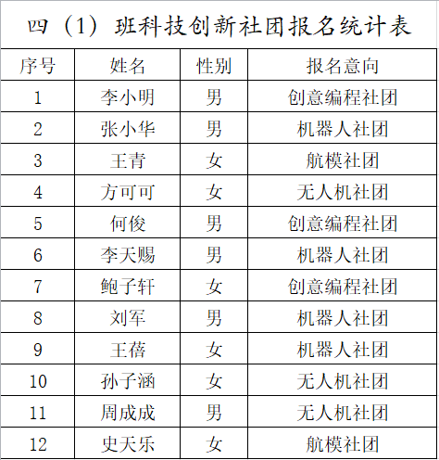

1．思考提取数据的条件
观察右图，回答以下问题：
（1）李小明和何俊是相同社团人员吗？
□是 □不是
（2）说说你的理由：
_____________________________________
看一看
说一说
提取相同社团人员有哪些条件？

Slide 7

2．查找提取数据的关键词
想一想
在报名表中，报相同社团人员信息的相同部分是表格的哪一列？

Slide 8
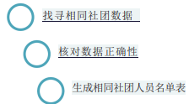

3．提取报相同社团人员信息的流程
想一想
要将报名表中相同社团的人员信息提取出来，并保存在新文件中，应该怎么做呢？给下列选项填写正确的序号。

Slide 9

1. 筛选：报名表中相同社团的人员名单
2. 生成：各个社团的人员名单
3. 核对：提取数据的正确与否

Slide 10
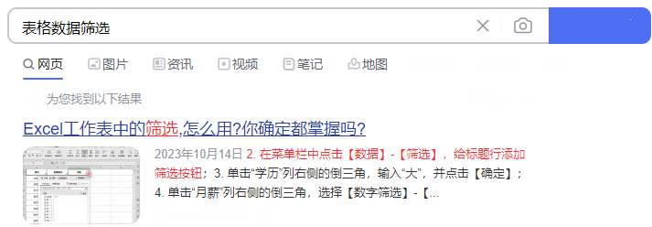

1．筛选报名表中相同社团的人员名单
学一学
利用搜索引擎，搜索“表格数据筛选”，学习数据筛选的方法。

Slide 11
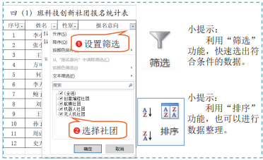
1．筛选报名表中相同社团的人员名单
试一试
利用表格筛选功能，从报名表中筛选出某一个社团的人员名单。
请在此处展示你的筛选结果

Slide 12
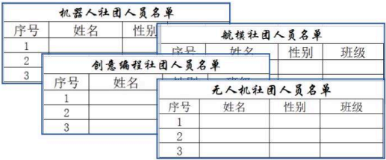

2．生成报各个社团的人员名单
做一做
设计各个社团的人员名单表。
请在此处展示你设计的表格

Slide 13
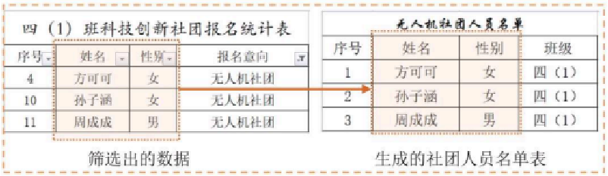

2．生成报各个社团的人员名单
试一试
你能把筛选的数据保存到对应的社团人员名单中吗？
我通过粘贴来实现。
注意数据列要对应。

Slide 14
2．生成报各个社团的人员名单
展 示
展示小组生成的各社团报名表，并介绍数据提取的过程。
请在此处展示你的作品

Slide 15

3．检查数据提取的正确性
理一理
检查生成的表格和原始表格信息是否一致，从人数、姓名、性别等方面进行核对。
班级报名表中无人机社团人数为 ____人，提取的无人机社团名单中有____人，是否相符（是/否）？

Slide 16

1. 探究：提取多条件的数据
2. 总结：提取数据的方法

Slide 17


1．提取满足多个条件的数据
想一想
在提取的数据时，如果需要满足的条件不只一个，应该怎么做呢？
我的想法：

Slide 18
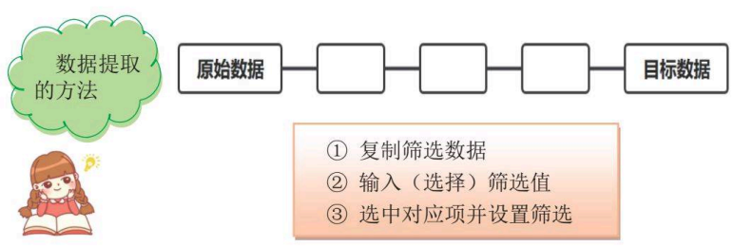
2．提取数据的方法
填一填
从原始数据中提取出所需数据，应该怎么做呢？请你给下面的选项填写正确的序号。

Slide 19


Slide 20
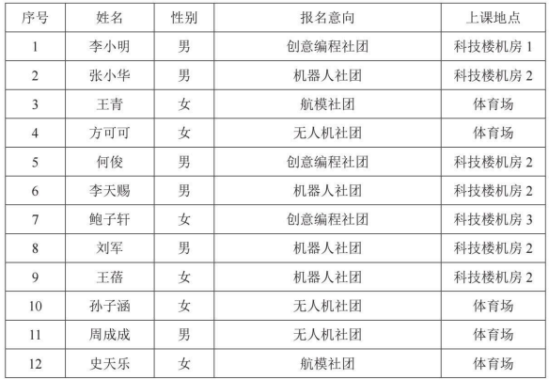

1．条件包含时数据提取
观察社团活动场地安排，统计出在科技楼参加社团活动的人员名单。

Slide 21

2．对设置范围的数据进行提取
在班级的跳绳训练中，需要达到40个/分钟才算及格，结合班级同学1分钟跳绳数，请你筛选出跳绳及格的学生名单。
我使用的方法：__________________________________
数据提取的流程是：

Slide 22

义务教育《信息科技》四年级上册
第3单元 协助班级开展活动
第9课 统计社团人员名单

